Slide 1
Preživetje v vesolju
Predmet: Računalništvo
Avtor: Nejc Cekuta
Razred: T4B
Mentor: dr. Albert Zorko univ. dipl. inž. el.

Slide 2
Proces izdelave iger
Načrtovanje
Predprodukcija
Produkcija
Testiranje
Predlansiranje
Lansiranje
Postprodukcija
Načrtovanje
Predprodukcija
Produkcija
Testiranje
Predlansiranje
Lansiranje
Postprodukcija

Slide 3
Načrtovanje
Predprodukcija
Kakšno vrsto videoigre izdelujemo in katere ključne lastonosti mora imeti?
Kolikšni bojo stroški razvoja te igre?
Kdo je ciljna skupina igre?
Ali imamo dovolj dobre tehnološke zmogljivosti?
Sestavljanje zgodbe in likov
Preverjanje tehnoloških zmogljivosti
Izdelovanje začetnih prototipov
Določanje začetnih mejnikov igre

Slide 4
Produkcija
Testiranje
Oblikovnje likov, vizualnih učinkov in ostalih elementov igre
Oblikovnje in dodajanje zvoka
Programiranje
Ali obstajajo območja v igri, kjer se pojavljajo napake?
Ali lahko igralec na kakršenkoli način igro ogoljufa?
Ali je igra dolgočasna?
Ali je igra pretežka/prelahka?
Ali so vsi elementi igre prikazani na zaslonu?

Slide 5
Predlansiranje
Lansiranje
Faza promocije in oglaševanja igre
Predstavitveni video, članki, konvenicje o igrah
Pošiljanje začetnih kopij igre
Popravljanje zadnjih napak
Izpopolnjevanje igre
Posredovanje igre trgovinam

Slide 6
Postprodukcija
Odkrivanje in odpravljanje napak
Uravnoteženje igre
Dodajanje nove vsebine igri

Slide 7

Unity
2D in 3D pogon za igre
Vsebuje veliko orodji, ki olajšajo uporabo
Prijazno za začetnike
Zelo zmogljiv

Slide 8
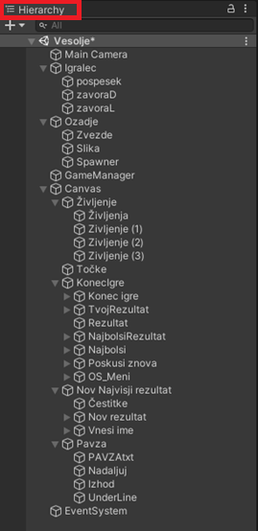
Glavna okna in funkcije
HIERARHIJA:
Na skrajni levi strani
Seznam vseh objektov v igri
Omogoča hiter izbor objekta

Slide 9
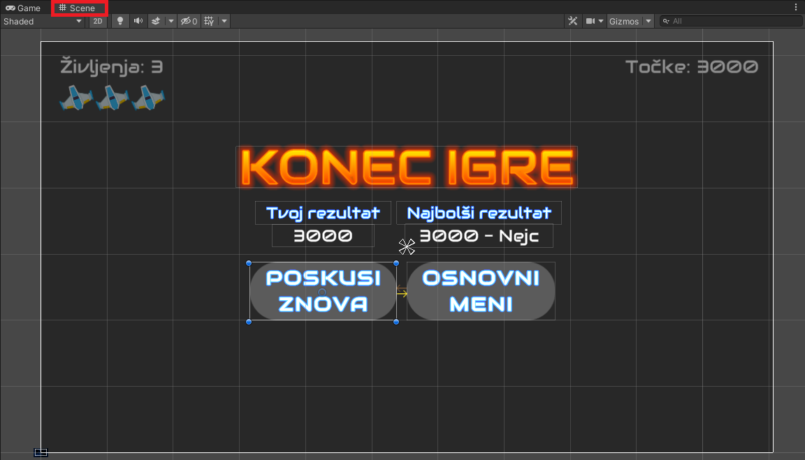
SCENA:
Največje okno v sredini
Prikazuje pogled na igro, v katerem lahko urejate vse elemente v igri

Slide 10
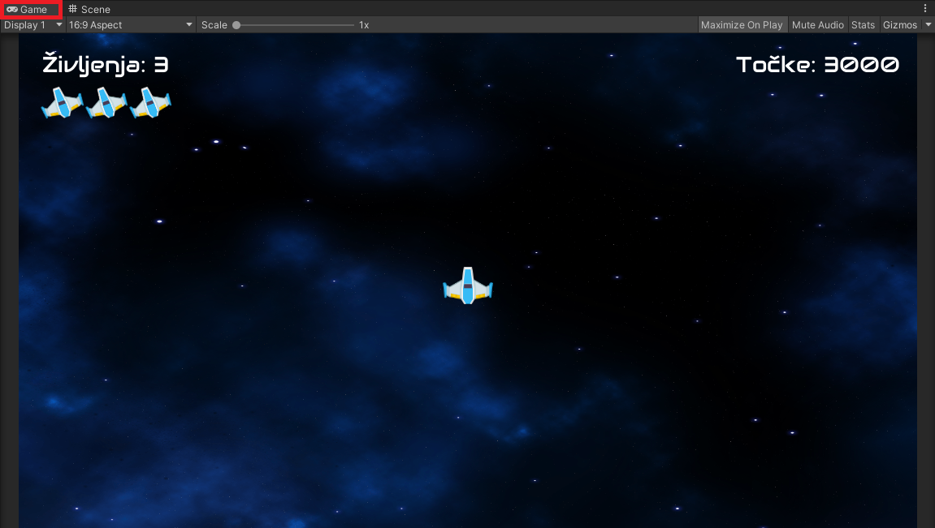
IGRA:
Zraven okna scena
Prikazuje pogled na sceno, kot je prikazana v igri
Ni mogoče urejati elementov
Preizkus igre

Slide 11
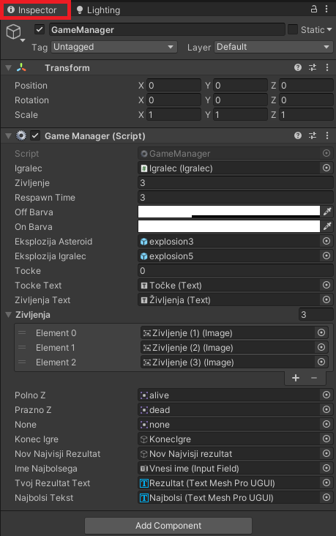
PREGLEDOVALNIK:
Na skrajni desni strani programa
Omogoča pregled in urejanje lastnosti izbranega objekta
Tu lahko objektu dodajamo skripte, s katerimi lahko igralcu omogočimo premikanje

Slide 12
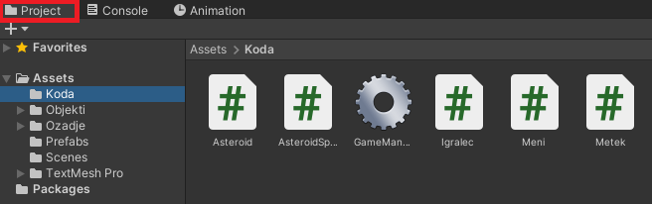
PROJEKT:
Na dnu zaslona
Prikazuje vse datoteke, ki sestavljajo igro
Tu lahko ustvarimo skripte
Sem lahko tudi dodajamo datoteke ali teksture, ki so bile narejene s pomočjo kakšnega drugega programa

Slide 13
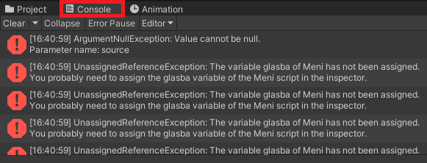
KONZOLA:
Na dnu programa, poleg projekta
Prikazuje informacije, ki jih sporoča Unity
Prikaz napak v kodi ali določenega teksta

Slide 14
Izdelava igre
Igra je zasnovan na način preživetja
Vsebuje začetni meni (pomoč, nastavitve, izhod in igraj)
Med igro se seštevajo točke
Na koncu se točke primerjajo z najboljšim rezultatom

Slide 15
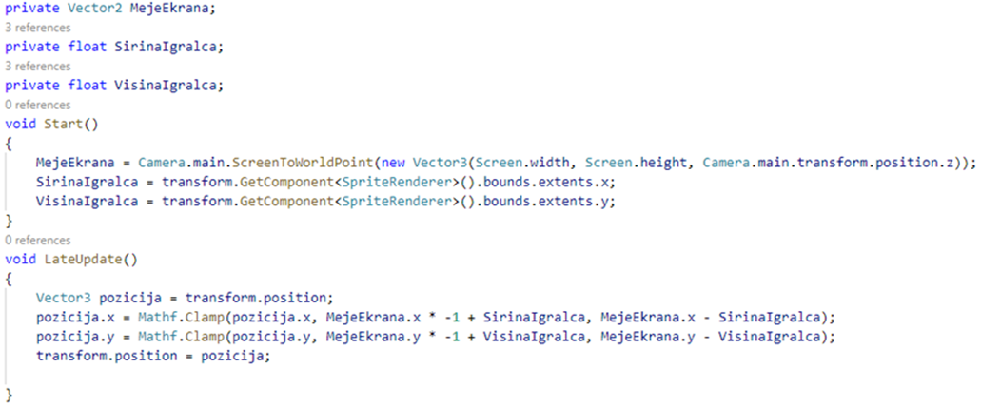
IGRALni prostor
Določitev mej, do koder se igralec lahko premika
Notes:
Start() - poiščemo širino in višino zaslona
širino in višino igralca.
LateUpdate() - pozicija igralca (koordinati x in y) nesmeta biti večji kot je velikost zaslona
igralec ostane v igralnem polju

Slide 16
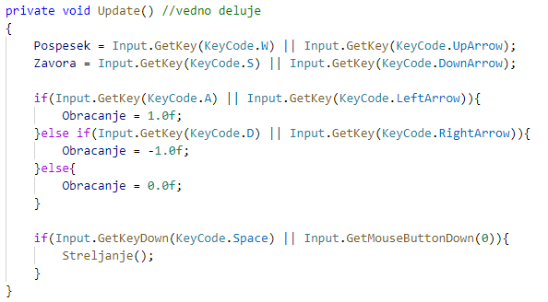
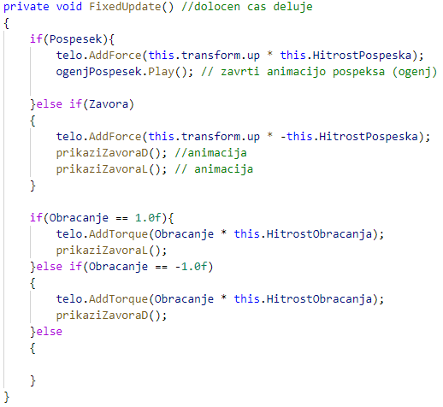
IGRALEC
Preverjanje vnosa uporabnika
Na podlagi vnosa uporabnika se izvede določen del kode

Slide 17
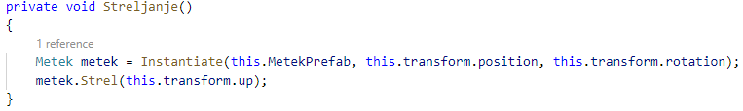
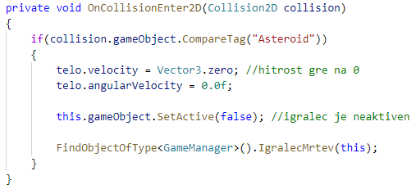
Igralec
Metoda Streljanje(), ki se izvede na podlagi vnosa igralca
Metoda, ki preveri ali je prišlo do trka
Igralec postane neaktiven
Izvede se metoda IgralecMrtev()

Slide 18
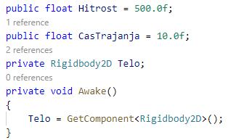
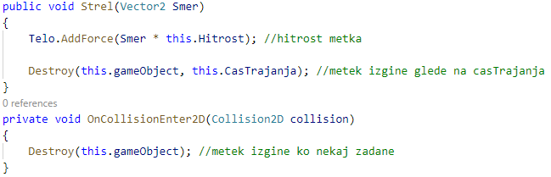
Metek
Lastnosti objekta metek
Metodi, ki objektu dodata hitrost in določita koliko časa bo viden na ekranu

Slide 19
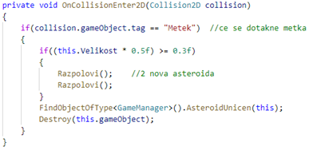
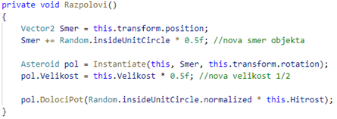
Asteroid
Metoda za preverjanje trkov
Asteroid uniči
Prikaže 2 nova, če sta večja od 0.3
Metoda, ki v prostor prikaže nov asteroid
Določi mu novo pot letenja

Slide 20
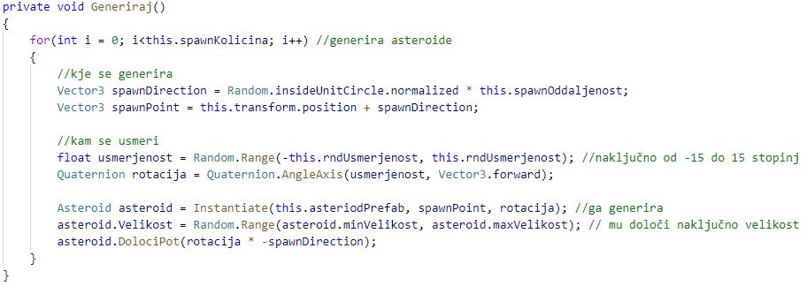
Generator asteroidov
Metoda, ki v igralni prostor naključno generira asteroide
Notes:
Na sliki je prikazana metoda Generiraj(), katera ves čas skozi igro generira asteroide. Asteroidi se generirajo na naključni poziciji okoli igralnega prostora, določi jim naključno usmerjenost in pot po kateri bodo prečkali igralni prostor in vsakemu posebej določi naključno velikost.

Slide 21
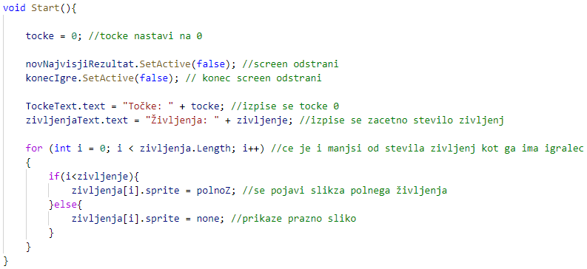
Game manager
Najpomembnejši objekt, saj vsebuje ključne elemente in metode za dalovanje igre
Metoda Start(): resetira točke in življenja in jih prikaže na ekran
Notes:
Na sliki je prikazana metoda Generiraj(), katera ves čas skozi igro generira asteroide. Asteroidi se generirajo na naključni poziciji okoli igralnega prostora, določi jim naključno usmerjenost in pot po kateri bodo prečkali igralni prostor in vsakemu posebej določi naključno velikost.

Slide 22
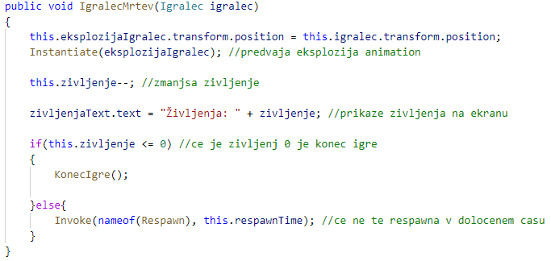
Game manager
Metoda IgralecMrtev() skrbi za življenja igralca
Če se metoda izvede igralec izgubi 1 življenje, če to ni mogoče je igre konec
Notes:
Na sliki je prikazana metoda Generiraj(), katera ves čas skozi igro generira asteroide. Asteroidi se generirajo na naključni poziciji okoli igralnega prostora, določi jim naključno usmerjenost in pot po kateri bodo prečkali igralni prostor in vsakemu posebej določi naključno velikost.

Slide 23
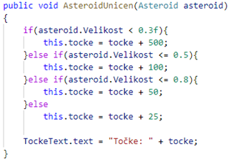
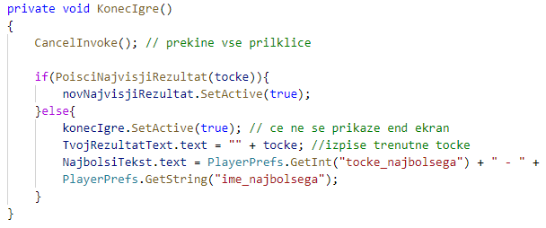
Game manager
Metoda AsteroidUnicen() skrbi za točkovanje
Metoda KonecIgre() prekine vse interakcije z igro in prikaže ekran na katerm so dosežene točke in najvišji rezultat

Slide 24
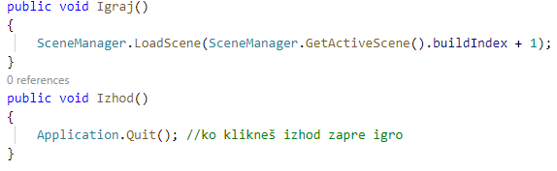
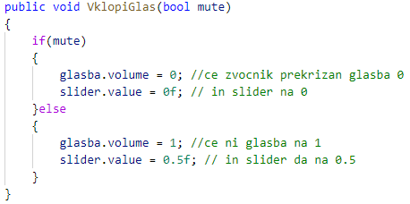
Začetni meni
Metodi igraj() in izhod(), sta vezani na gumba na meniju
Izvedeta se, ko je gumb pritisnjen
V nastavitvah pa si lahko nastaviš kolikšna je glasnost glasbe, kar pa omogoča metoda VklopiGlas()

Slide 25
Viri in literatura
1. Deepali. naukri. A Closer Look at Career in Game Development. [Elektronski] 24. 1 2022. [Navedeno: 26. 3 2022.] https://www.naukri.com/learning/what-is-game-development-st559-tg295#description.
2. Pickell, Devin. g2. The 7 Stages of Game Development. [Elektronski] 15. 10 2019. [Navedeno: 26. 3 2022.] https://www.g2.com/articles/stages-of-game-development.
3. Mozolevskaya, Victoria. kevuru games. 6 KEY STAGES OF GAME DEVELOPMENT: FROM CONCEPT TO STANDING OVATION. [Elektronski] 8. 2 2021. [Navedeno: 26. 3 2022.] https://kevurugames.com/blog/6-key-stages-of-game-development-from-concept-to-standing-ovation/.
4. Wikipedia. Video game development. [Elektronski] 19. 3 2022. [Navedeno: 26. 3 2022.] https://en.wikipedia.org/wiki/Video_game_development.
5. Nuclino. Video Game Development Process. [Elektronski] 17. 2 2022. [Navedeno: 26. 3 2022.] https://www.nuclino.com/articles/video-game-development-process.
6. Tyler, Dustin. GameDesigning. How to Choose the Best Video Game Engine. [Elektronski] 9. 3 2022. [Navedeno: 26. 3 2022.] https://www.gamedesigning.org/career/video-game-engines/.
7. Walker, Alyssa. Guru99. What is Photoshop? Introduction, Meaning, Definition & History. [Elektronski] 12. 3 2022. [Navedeno: 27. 3 2022.] https://www.guru99.com/introduction-to-photoshop-cc.html.

Slide 26
8. Mustafeez, Anusheh Zohair. educative. What is Visual Studio Code? [Elektronski] 15. 1 2022. [Navedeno: 27. 3 2022.] https://www.educative.io/edpresso/what-is-visual-studio-code.
9. Schardon, Lindsay. GameDev Academy. What is Unity? – A Guide for One of the Top Game Engines. [Elektronski] 22. 2 2022. [Navedeno: 2. 4 2022.] https://gamedevacademy.org/what-is-unity/#What_is_Unity.
10. Sinicki, Adam. Android Authority. What is Unity? Everything you need to know. [Elektronski] 20. 3 2021. [Navedeno: 2. 4 2022.] https://www.androidauthority.com/what-is-unity-1131558/.
11. Unity Documentation. Unity Manual. [Elektronski] 28. 3 2022. [Navedeno: 2. 4 2022.] https://docs.unity3d.com/Manual/ProjectView.html.
12. freeCodeCamp. What Is Game Development? [Elektronski] 28. 12 2019. [Navedeno: 26. 3 2022.] https://www.freecodecamp.org/news/what-is-game-development/.
13. Wikipedia. Unity (game engine). [Elektronski] 1. 4 2022. [Navedeno: 2. 4 2022.] https://en.wikipedia.org/wiki/Unity_(game_engine).
VIR SLIKE: https://blog.codemagic.io/why-to-use-cicd-for-unity-games/

Slide 27
Priloge
Priloga 1 – Povezava do igre https://github.com/NCekuta/Prezivetje_v_vesolju/tree/main/Igra
Priloga 2 – Povezava do Word dokumenta https://github.com/NCekuta/Prezivetje_v_vesolju/tree/main/Word%20dokument
Priloga 4 – Povezava do PDF dokumenta https://github.com/NCekuta/Prezivetje_v_vesolju/tree/main/PDF%20dokument

Slide 28
Hvala za vašo pozornost

